Slide 1


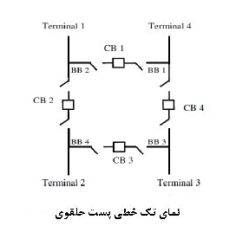
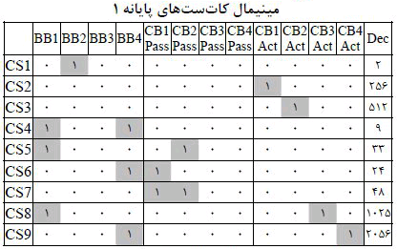
نمایشگاه پروژه های دانشکده مهندسی برق و کامپیوتر
30 آبان ماه 1396
(ارزیابی قابلیت اطمینان پست با استفاده از نظریه گراف)
آرش لگزیان دانشجو1*، رشته و گرایش: مهندسی برق- قدرت
محمدابراهیم حاجی آبادیاستاد راهنما*، رشته و گرایش: مهندسی برق- قدرت
نتیجه گیری
مبانی نظری یا روش تحقیق
مقدمه
قابلیت اطمینان در حقیقت احتمال موفقیت است، یا احتمال اینکه سیستم یا مجموعه بدون وقوع خرابی به وظایف تعیین شده با محدودیت‌های تعیین شده در طراحی (مانند محدوده زمانی) ودر شرایط کارکردی مشخص(مانند دما، رطوبت، ارتعاش و...) عمل کند. در سیستم های الکتریکی منظور از این واژه میزان برقراری انرژی الکتریکی در شبکه می باشد و بهترین حالت در قابلیت اطمینان 99.999999است که در دسترسی به این میزان قابلیت اطمینان حتی در کشور های پیشرفته یک امر دست نیافتنی است. در این پروژه با استفاده از نظریه گراف به بررسی قابلیت اطمینان پست های قدرت می پردازیم.
یک سیستم قدرت متشکل از تعداد زیادی پست فوق توزیع و انتقال است که عملکرد صحیح پست ها متضمن عملکرد صحیح سیستم قدرت است بنابراین حداقل نمودن قطعی مشترک ناشی از حوادث پست از اهمیت ویژه ای برخوردار است. در این پروژه نشان داده شد که قابلیت اطمینان یک پست قدرت با استفاده از روش مینیمال کات ست و برنامه طراحی شده میتوان قابلیت اطمینان یک پست را بسیار راحت و درکمترین زمان بدست اورد.
در این پروژه ابتدا قابلیت اطمینان یک پست قدرت با استفاده از روش های رایج محاسبه گردیده است و سپس با استفاده ا ز روش مینیمال کات ست ها و بر اساس نظریه گراف به محاسبه قابلیت اطمینان ان پست اقدام شده است و برنامه ای که تحت نرم افزار متلب برای انجام محاسبات قابلیت اطمینان بر اساس روش مینیمال کات ست ها توسط گرداورنده و استاد راهنما طراحی شده است نیز ضمیمه گزارش پروژه میباشد که قادر به محاسبه قابلیت اطمینان پست های قدرت با ارایش گوناگون در کمترین زمان میباشد.
منابع
نتایج عملی یا شبیه سازی
سوال و هدف تحقیق
ایرج ذاکرعنبرانی.محمدبراهیم حاجی ابادی.حبیب رجبی مشهدی بررسی اثر بهره برداریبدون اپراتور از پست های فوق توزیع و انتقال بر قابلیت اطمینان پست،بهار و تابستان
1393
بهروز ادینه،حبیب رجبی مشهدی،محمد ابراهیم حاجی ابادی،اولویت بندی باسها جهت اعمال برنامه های مدیریت مصرف از دیدگاه قابلیت اطمینان(مورد مطالعاتی شبکه 400 کبلوولتی خراسان)،بیست و هشتمین کنفرانس بین المللی برق(PSC) ،آبان 1392
جلد(1) و جلد (2)،نظریه اساسی مدارها و شبکه ها،تالیف ارنست کوه،چارلز دسور،ترجمه و تکمیل:دکتر پرویز جبه دار مارالانی(چاپ اول)انتشارات دانشگاه تهران
R.Billinton and R.N.Allan, Reliability Evaluation of Engineering Systems Concepts and Techniques (second edition), Plenum Press, New York and London, 1992.
R.Billinton and R.N.Allan, Reliability Evaluation of Power Systems, Plenum Press, 1996.
J.A. Bondy, U.S.R. MurtyGraph Theory with Applications North Holland, New York, Amsterdam, London (1976)
چگونه میتوان قابلیت اطمینان یک سیستم قدرت را بدون استفاده از روش های رایج و قدیمی و وقت گیر بدست اورد؟
آیا این کار امکان پذیر است؟

